Slide 1


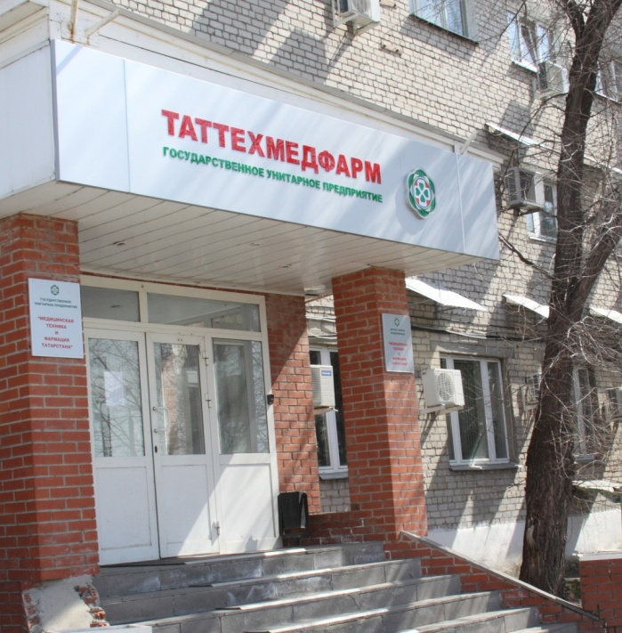
Реорганизация системы закупок лекарственных средств, изделий медицинского назначения, прочих товаров и услуг
Докладчик:
генеральный директор
ГУП «Таттехмедфарм»
Акберов Олег Закариевич
1

Slide 2
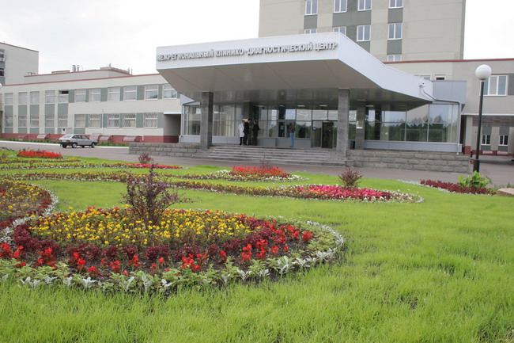
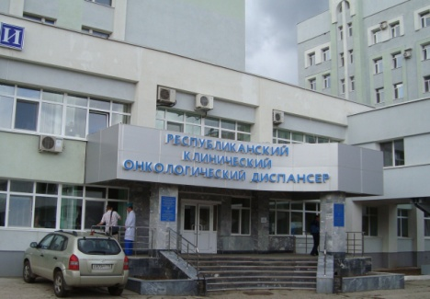
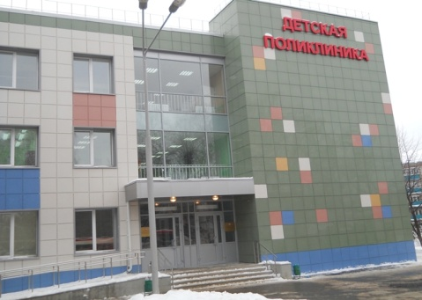
Обеспечение организаций здравоохранения РТ, участвующих в реализации Программы государственных гарантий
Закупка и поставка лекарственных средств и изделий медицинского назначения по статье «Закуп медикаментов и перевязочных средств» (во исполнение распоряжения Кабинета Министров РТ №2512-р от 31.12.2010г.)
Хранение и поставка иммунобиологических препаратов, поступающих в республику за счет средств федерального бюджета в целях реализации противоэпидемических мероприятий
Услуги по ремонту и техническому обслуживанию медицинской техники (во исполнение распоряжения Кабинета Министров РТ №1734-р от 29.09.2012г.)
Поставки металлоконструкций для выполнения травматических и ортопедических вмешательств (по решению экспертного совета Минздрава РТ)
2

Slide 3
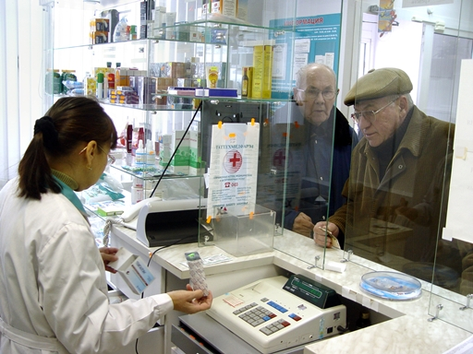
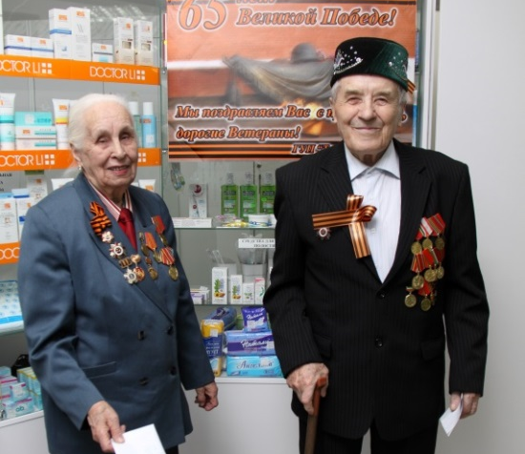

Программы обеспечения лекарственными средствами и изделиями медицинского назначения льготных категорий населения РТ
Программа ОНЛС - обеспечение необходимыми лекарственными средствами, изделиями медицинского назначения и специализированными продуктами лечебного питания льготников федерального уровня ответственности
Программа 7 Нозологий – обеспечение централизованно закупаемыми лекарственными средствами больных по 7-ми высокозатратным нозологиям
Программа безвозмездного лекарственного обеспечения льготников регионального уровня ответственности
Приоритетный национальный проект «Здоровье» в части лекарственного обеспечения женщин в период беременности по родовым сертификатам
Розничная реализация фармацевтических товаров
Осуществляется в 248 аптечных организациях
ГУП «Таттехмедфарм»
3

Slide 4
В 2012 году
вступил в силу Федеральный закон от 18.07.11г. №223-ФЗ
«О закупках товаров, работ и услуг отдельными видами
юридических лиц»
под его юрисдикцию попадают организации, общей особенностью которых является государственное (муниципальное) участие в капитале или принадлежность к регулируемым видам деятельности, или монопольное положение
Федеральный закон №223-ФЗ имеет рамочный характер и
с одной стороны – обеспечивает гласность и прозрачность закупок данных организаций
а с другой — не ограничивает в способах и методах закупок и дает возможность заказчику установить свои, удобные именно для него правила закупки
4

Slide 5
Структура и порядок взаимодействия участников
торгов на сайте WWW.ETPTTMF.RU
Федеральный сайт
www.zakupki.gov.ru
АРМ «АДМИНИСТРАТОР»
ЭТП ТТМФ
ЦЕНТРАЛЬНЫЙ СЕРВЕР ГУП «ТАТТЕХМЕДФАРМ»
РЕГИСТРАЦИЯ ЗАКАЗЧИКА
РЕГИСТРАЦИЯ УЧАСТНИКА
АРМ «ЭТП-ЗАКАЗЧИК»
САЙТ www.etpttmf.ru
АРМ «ЭТП-УЧАСТНИК»
Формирование заказов и лотов
Реестр заказов
Заявка на участие в торгах
Торги
Выбор победителей
Реестр договоров
Исполнение обязательств по договору
5

Slide 6
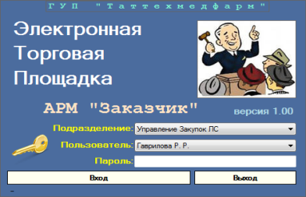
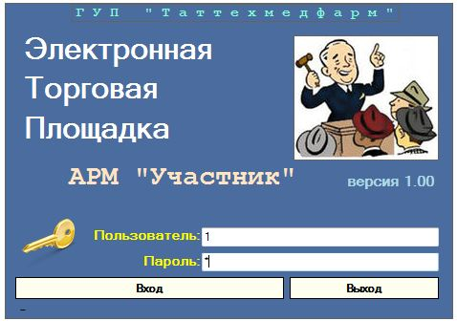
      Порядок работы заказчиков и участников на сайте
      WWW.ETPTTMF.RU
ГРУППА ЗАКУПОК
Медикаменты и перевязочные средства
Расходные материалы
Дезинфицирующие средства
Продукты питания
ГСМ
Канцелярские товары
Хозяйственные товары и т.п.
ЗАКАЗ
ПОСТАВКА
К участию в торгах допускаются поставщики, прошедшие проверку по Реестру недобросовестных поставщиков ФАС
6

Slide 7






      Алгоритм проведения торгов на сайте WWW.ETPTTMF.RU
Подача заявки на участие
СПОСОБЫ ПРОВЕДЕНИЯ ТОРГОВ
Электронный аукцион:
Однолотовые торги
Многолотовые торги
Торговая сессия
2. Запрос котировок
Проведение торгов
Подача ценовых предложений от
зарегистрированных участников
Выбор победителя по наилучшему предложению
Заключение договора
Исполнение условий договора
обеими сторонами
7

Slide 8








Схема закупок лекарственных средств ГУП «Таттехмедфарм»
для нужд организаций здравоохранения и льготных категорий граждан РТ на сайте WWW.ETPTTMF.RU
ЭТП ТТМФ
www.etpttmf.ru
для нужд ЛПУ
на год
ТТМФ
Заявки
Лоты по МНН
и по ТН
Торги на год
для регион. льготников
на год
дополнительные
заявки
Доп. торги по потребности
ЛПУ
Поставщик
Склад ТТМФ
ЛС по ТН, в т.ч.
оригинальные по
минимальной цене
Аптека ТТМФ
8

Slide 9
      Преимущества использования новой технологии закупок с использованием норм Закона №223-ФЗ и ресурса WWW.ETPTTMF.RU
Широкий круг
участников
Рост числа
состоявшихся
торгов
Упрощение процедур
закупок
Снижение дефектуры
Низкая цена
Увеличение
закупок
качественных
оригинальных ЛС
ЛС российского
производства
Повышение
эффективности
лечебного процесса
Поддержка
отечественных
производителей
Закупка ЛС по
торговым
наименованиям
Срочность
Мобильность
Оперативность
Оперативное
удовлетворение
дополнительных
заявок ЛПУ
Выбор способа
закупки,
исходя из потребности
Заключение договоров
на поставку товара по
требованию заказчика
Заказ и оплата
товара по
потребности
Предотвращение
замораживания
денежных средств
9

Slide 10
      Многопрофильная электронная торговая площадка WWW.ETPTTMF.RU:
Создана под нужды отрасли здравоохранения.
Для заказчиков предусмотрены недоступные ранее возможности:
выбор подходящих для них способов, методов и сроков закупок;
закупки не только фармацевтической и медицинской продукции, но и прочих товаров и услуг.
Заказчики получают возможность проводить электронные торги, оптимизируя затраты, а поставщики — участвовать в проводимых закупках, размещать информацию о предлагаемой продукции и услугах.
Работая на электронной площадке, заказчик или поставщик может успешно решать различные вопросы, возникающие в повседневной деловой практике, т.к. данные системы выполняют следующие важные функции:
быстрый поиск интересующих торгов,
прозрачность и открытость процесса продаж,
честная конкуренция, исключающая неценовые методы ведения борьбы,
равные права всех поставщиков товаров, работ и услуг,
высокая конкуренция в торгах по всем товарным категориям.
10

Slide 11

      Предполагаемые резиденты сайта WWW.ETPTTMF.RU
ТТМФ
Прочие учреждения и организации РТ, осуществляющие закупки медицинской и фармацевтической продукции
ЛПУ
11

Slide 12

Критериями выбора конкретного торгового наименования, в соответствии с Законом 223-ФЗ, могут служить только характеристики, подтверждающие его качество или надежность:
клинически доказанная и подтвержденная документально терапевтическая эффективность,
отсутствие противопоказаний и побочных эффектов,
содержание или отсутствие вспомогательных веществ, оказывающих влияние на терапевтический эффект,
непереносимость других препаратов с данным МНН,
детская практика и т.п.
В случае выбора конкретного торгового наименования, при проведении проверок ФАС медицинская организация должна предъявить документальное подтверждение выбора определенного торгового наименования по данному МНН
При выборе приоритета цены – заявки должны представляться по МНН
12

Slide 13
      Контактные телефоны
По заказу медикаментов и изделий медицинского назначения:
Начальник отдела формирования гос. заказа – Шайдуллина Эльмира Накиповна
(843) 278-82-66, 278-82-91
По заказу иммунобиологических препаратов:
Начальник отдела обеспечения иммунобиол. препаратами – Шакирова Гульнара Саитовна
(843) 278-82-36
По заказу металлоконструкций:
Начальник отдела закупок – Шавалеева Альбина Рамильевна
(843) 278-82-31
По обслуживанию медицинской техники:
Начальник отдела эксплуатации мед.оборудования – Белопухов Дмитрий Валерьевич
(843) 278-92-92
По вопросам льготного лекарственного обеспечения:
Начальник льготного отдела - Потапова Анна Евгеньевна
(843) 278-72-26
По вопросам оплаты и актов сверок:
Главный бухгалтер ГУП «Таттехмедфарм» - Заляева Вера Николаевна
(843) 278-82-43
По вопросам регистрации участников торгов на ЭТП ТТМФ:
Главный специалист тендерного отдела – Шакирова Юлия Маратовна
(843) 278-84-51
13

Slide 14
Спасибо за внимание!
14

